Slide 1
경북대학교 빅데이터 전문가 육성과정
Where Is Next?
13조-Data Minor

Slide 2
1
팀 프로젝트 관리
...
2
주제 선정배경/기대효과
Where Is Next?
3
데이터 선정
검색량을 통한 서울시 관광유동인구 예측
4
분석기법 소개
5
구현 및 결과
6
결론 및 분석

Slide 3




팀원소개
PL
김진오
TL
김민석
TL
송소민
KL
최은서
학과
컴퓨터학부
학과
컴퓨터학부
학과
컴퓨터학부
학과
수학과
업무
프로젝트 방향성 설정
및 진행파악
프로그램 구현
업무
프로그램 구현
필수 구현사항 파악
오류분석
업무
프로그램 구현
필수 구현사항 파악
필요한 코드 구현
업무
데이터 수집
분석 결과 반영

Slide 4
Regular Meeting
Scrum Meeting
일자 | 내용
8/26 | 개인별 SWOT 분석 및 기본적인 역할 선정, 향후 일정 계획
9/6 | 이론 지식 확보 및 프로젝트 후보 과제 도출
9/20 | 후보 과제 중 추진과제 확정 및 Project Chart 작성
9/27 | 확정 과제에 대한 정보 탐색 및 발표자료 정리
10/4 | 확정 과제 수행을 위한 기술 습득 및 프로젝트 디자인
10/11 | 확정 과제 구현 및 진행과정 토의
10/18 | 구현 프로젝트 관련 발표자료 정리 및 피드백
11/1 | 제기된 기술적 결함 보완
11/8 | 진행과정을 시각적으로 표현하여 발표 준비
11/15 | 기술 결함 수정 결과물 취합 정리 및 회의록 정리
기준 일자 | 세부 일정
8/26 | 9/5 (11시 ~ 12시)
9/6 | 9/9 (13시 ~ 14시) 9/12 (11시 ~ 12시) 9/16 (13시 ~ 14시) 9/19 (11시 ~ 12시)
9/20 | 9/23 (13시 ~ 14시) 9/26 (11시 ~ 12시)
9/27 | 9/30 (13시 ~ 14시) 10/3 (11시 ~ 12시)
10/4 | 10/7 (13시 ~ 14시) 10/10 (11시 ~ 12시)
10/11 | 10/14 (13시 ~ 14시) 10/17 (11시 ~ 12시)
10/18 | 10/21 (13시 ~ 14시) 10/24 (11시 ~ 12시) 10/28 (13시 ~ 14시) 10/31 (11시 ~ 12시)
11/1 | 11/4 (13시 ~ 14시) 11/7 (11시 ~ 12시)
11/8 | 11/11 (11시 ~ 12시) 11/14 (13시 ~ 14시)

Slide 5
1. 주제 선정 배경

Slide 6
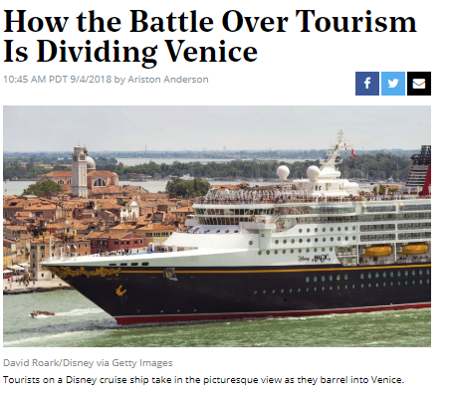
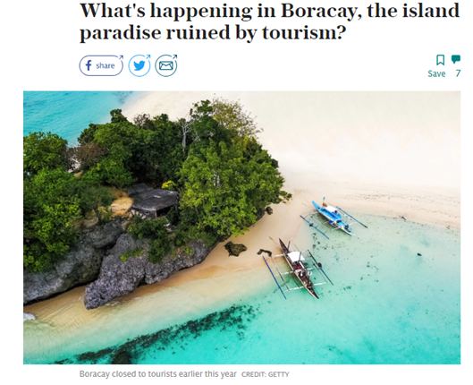
주제선정배경

Slide 7
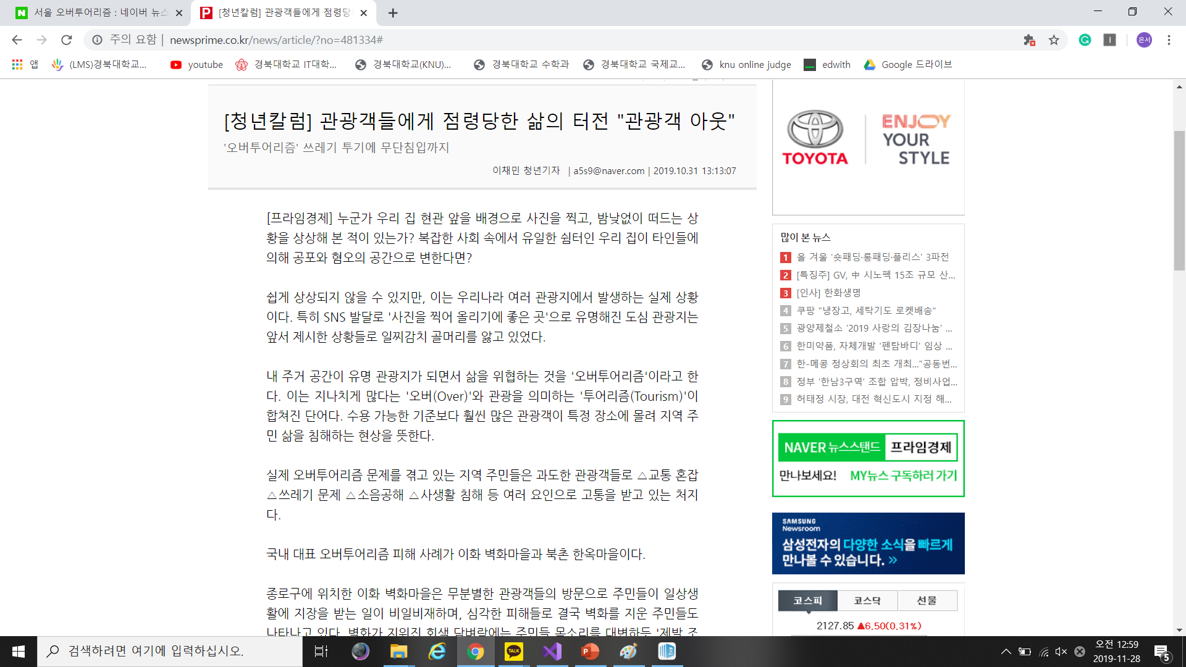
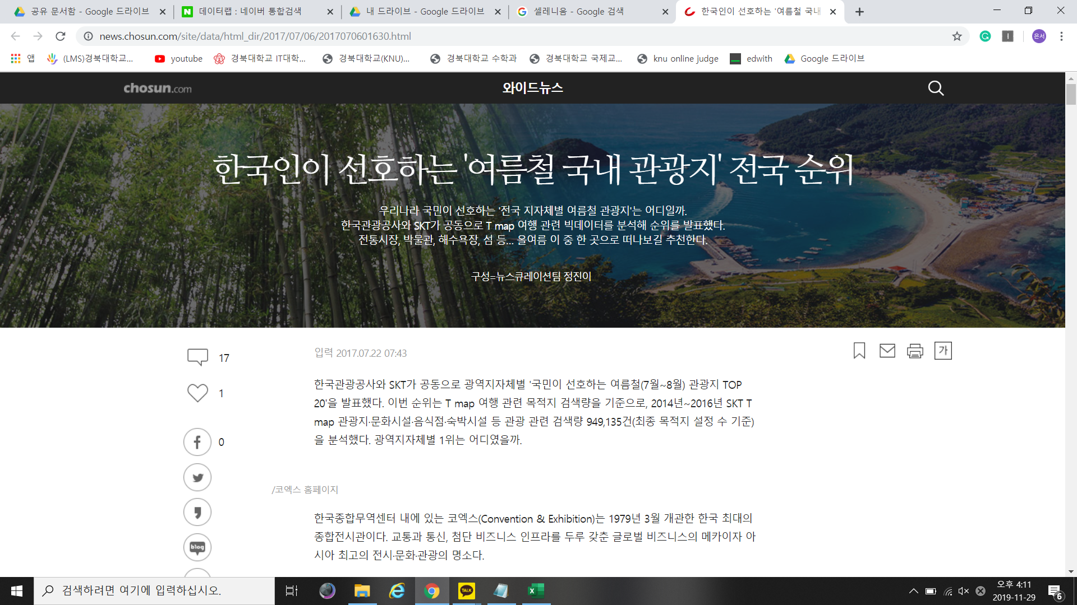
주제선정배경
인기 관광지의 인프라가 충분히 확보되지
않은 상태에서 지나친 관광수요로
문제발생(오버투어리즘)
한국 관광공사 및 SKT-map에서
검색량을 기반으로 인기관광지 선정
https://news.chosun.com/site/data/html_dir/2017/07/06/2017070601630.html
http://www.newsprime.co.kr/news/article/?no=481334#

Slide 8
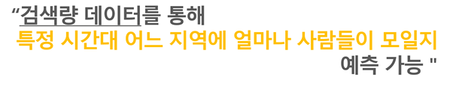
검색량과 유동인구 간의 연관성
지역 관련 키워드 검색량에 따라 그 지역의 유동인구는 어떻게 변화할까?
오버투어리즘
: 관광지의 인프라가
충분히 확보되지 않은 상태에서 관광객이
급격히 늘어 교통혼잡, 시설물 제한, 지역주민 피해 등 문제가 발생하는 현상
여행계획>>여행지 검색>>정보탐색>>여행

Slide 9
기대효과
1
관광지별 관심도 파악
2
전국단위확대 가능
3
핫플레이스 혼잡도 예측
시기별 검색량을 통해 그 장소에 얼마나 많은 사람이 모일지 예측가능
데이터만 있으면 서울시 뿐만 아니라 원하는 지역의 혼잡도를 예측가능
혼잡한 시기 또는 한산한
시기에 대비하여 인프라 구축

Slide 10
2. 데이터 선정

Slide 11
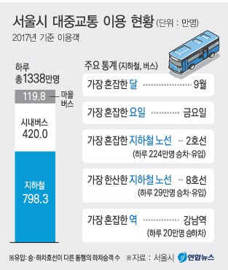
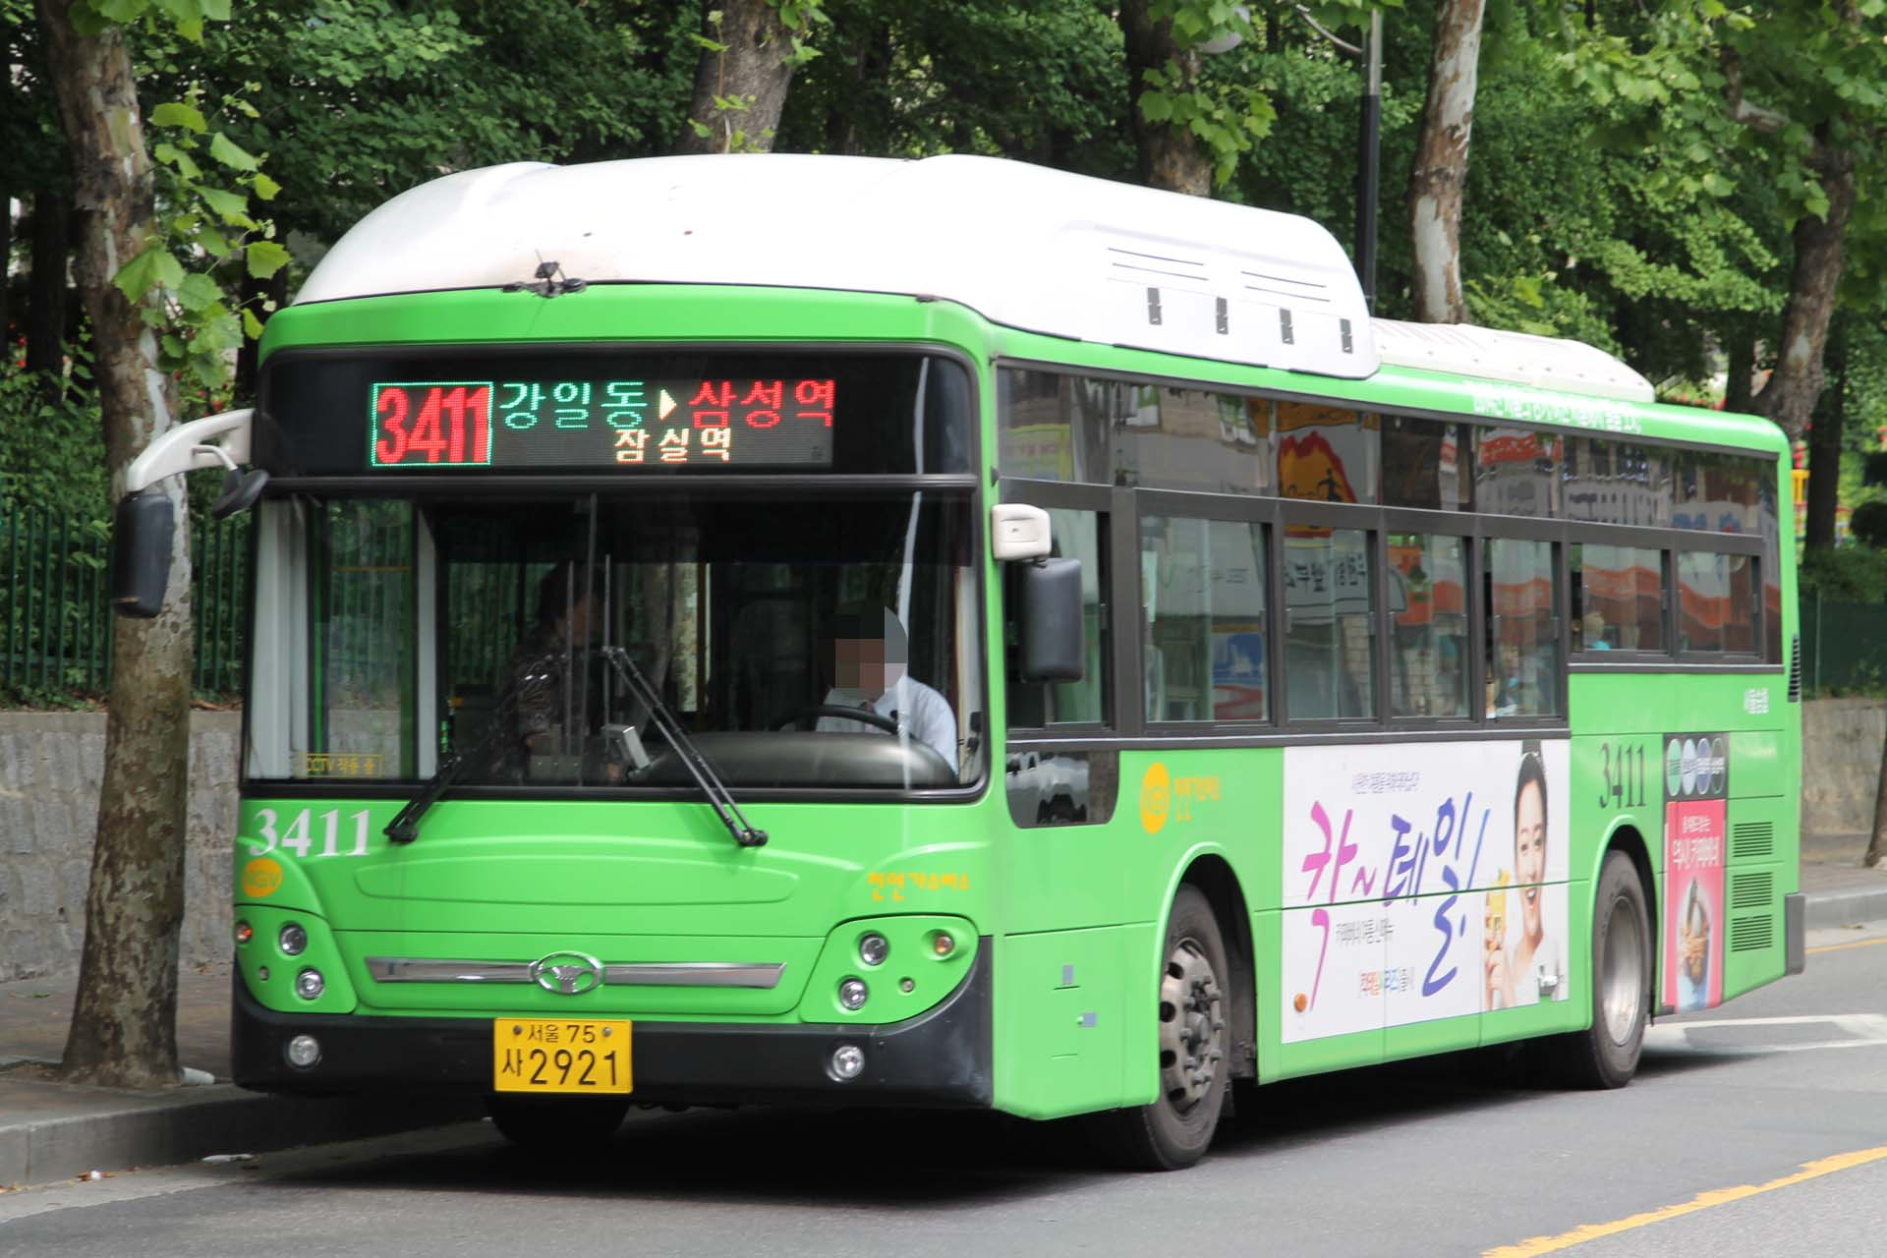
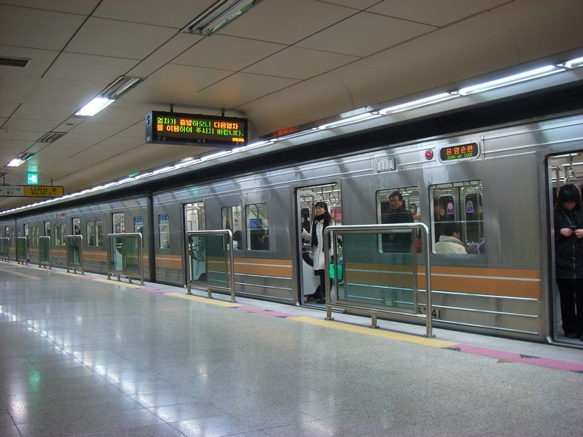
유동인구 데이터를 어디서 가져올까?
서울시 대중교통 승하차
1
명시적으로 수치화 된 서울시의 유동인구 X
버스와 지하철의 승/하차 통계를 바탕으로
유동인구 데이터를 만들어보자

Slide 12
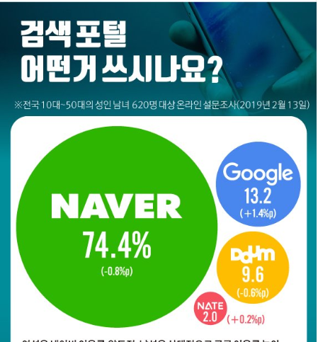
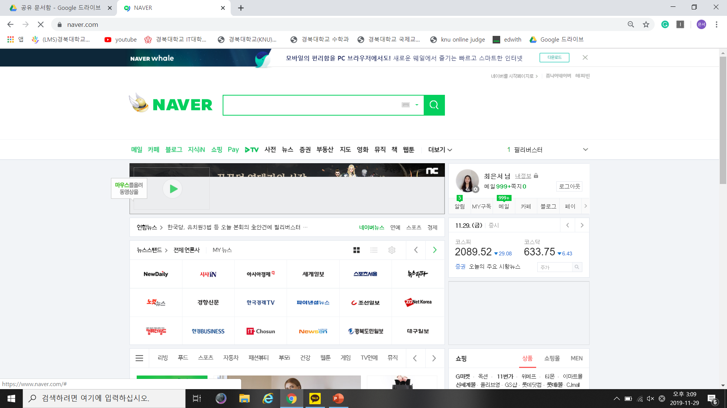
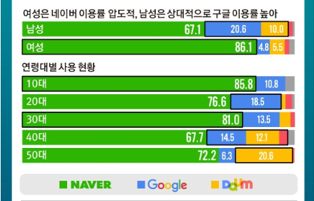
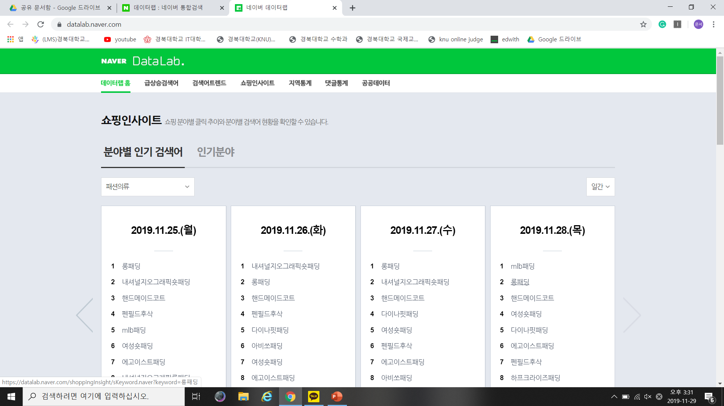
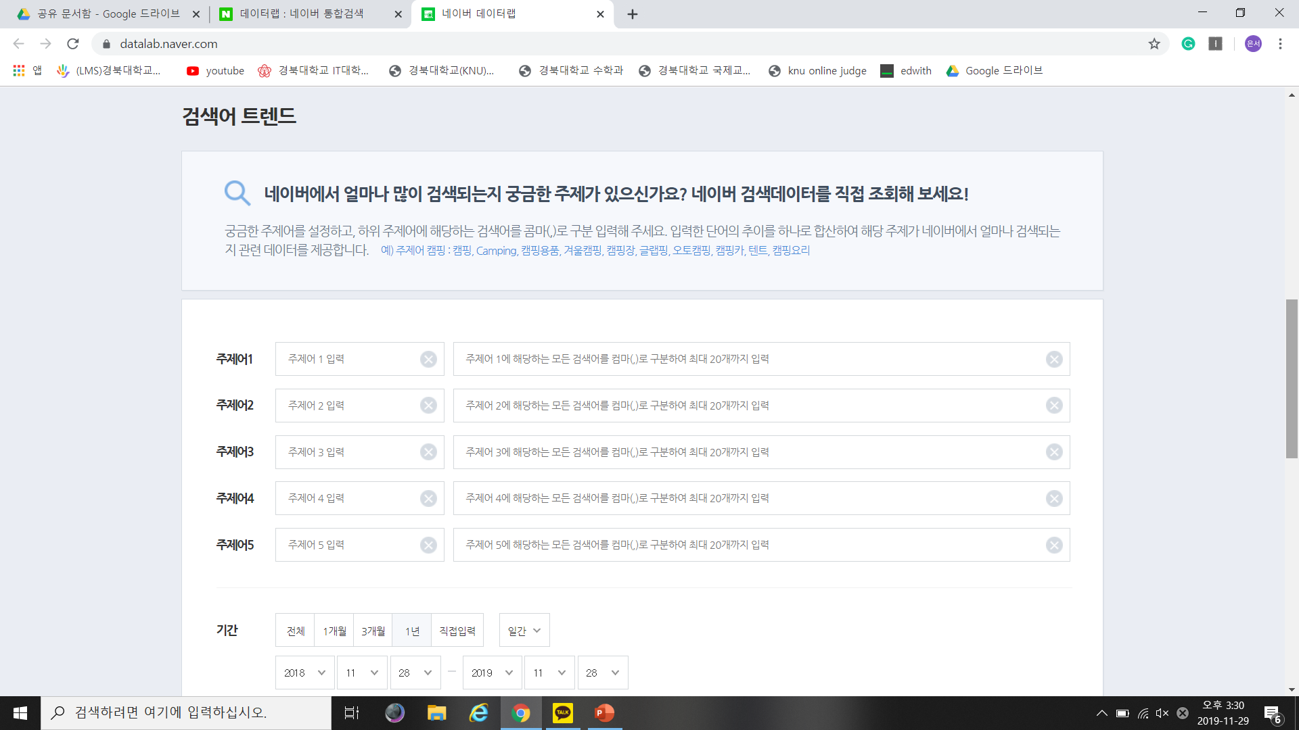
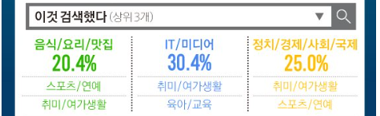
검색량 데이터를 어디서 가져올까?
네이버 DataLab
2
독보적으로 가장 많이 이용하는 검색엔진
NAVER ‘Data Lab’ API를 제공
주제어 설정
하위주제어에 해당하는 검색어 설정
입력한 단어 추이를 하나로 합산

Slide 13
3. 분석기법 소개

Slide 14
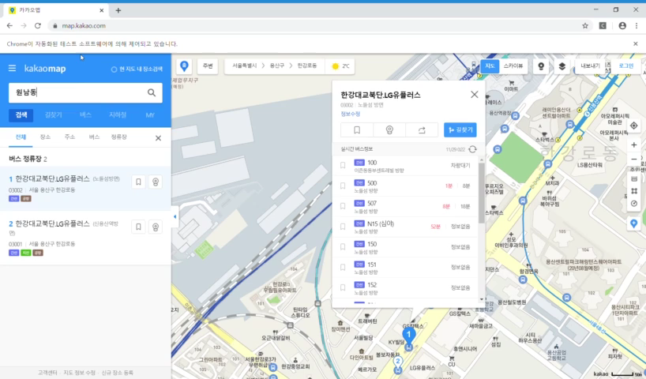
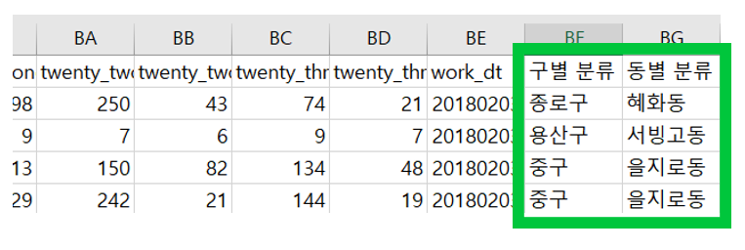
데이터 전처리1- 버스, 지하철
구/동 단위로 라벨링
셀레니움(Selenium)으로 웹크롤링 통해서 지하철역/정류소별 구/동 단위를 가져옴

Slide 15
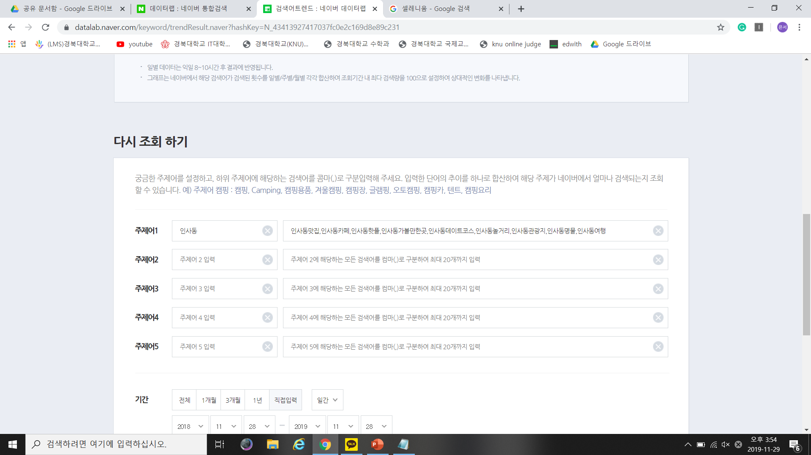
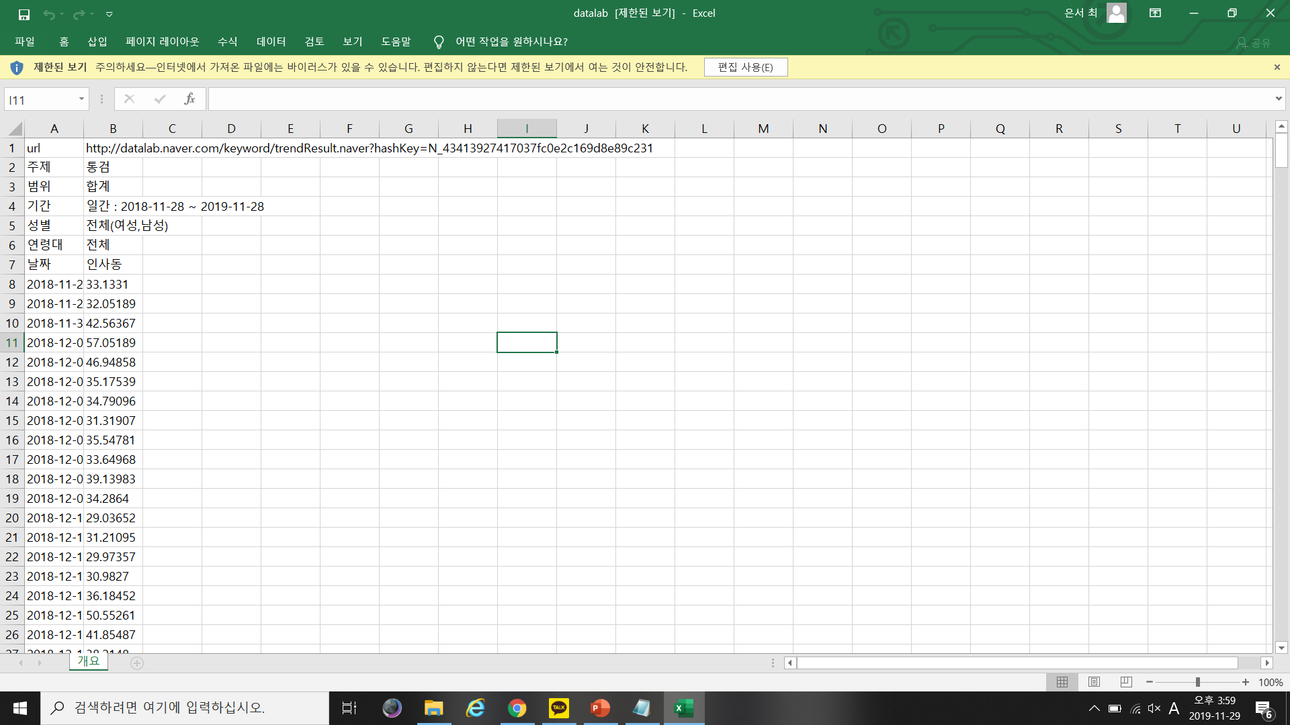
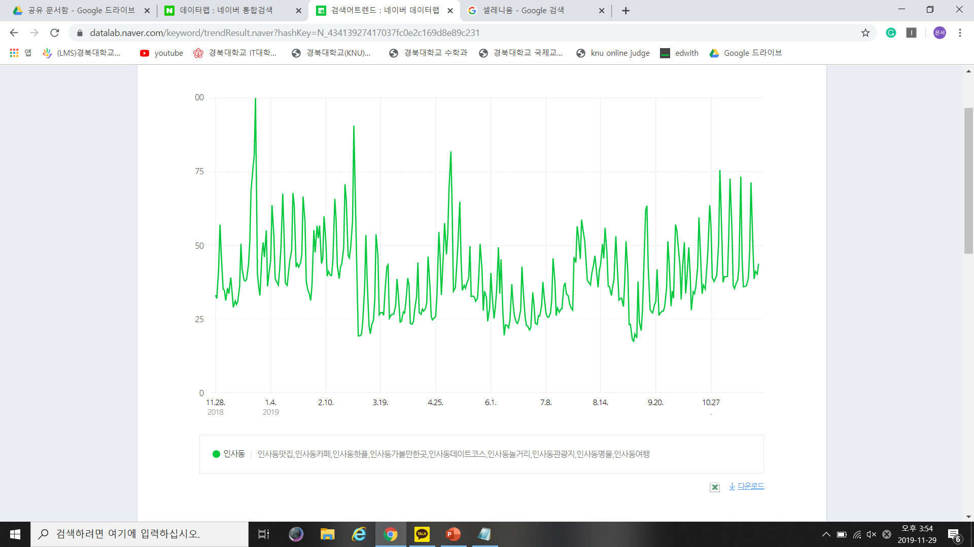
데이터 전처리2-
관광 목적에 부합하는
데이터를 보기위해
하위검색어 설정

Slide 16
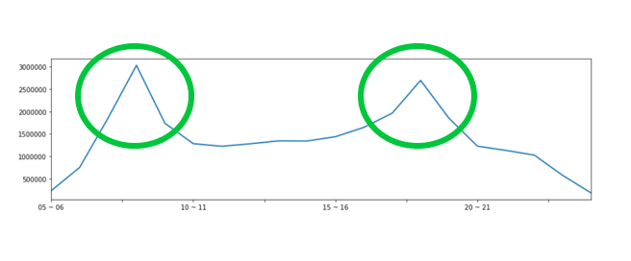
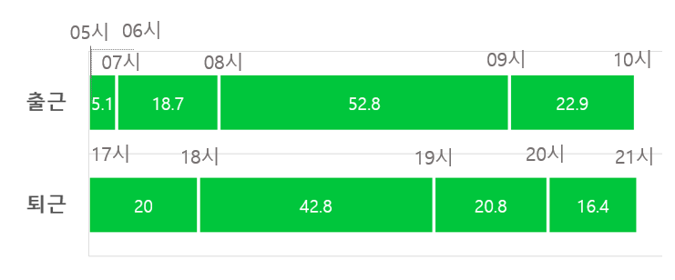
어떻게 생활유동인구 관광유동인구 분리할까?
1. 유동인구데이터(출퇴근시간 제외) + 검색데이터(그대로)
출퇴근 유동인구 제외 전
출퇴근 유동인구가 매우 많음

Slide 17
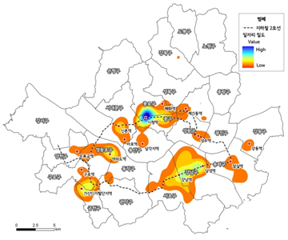
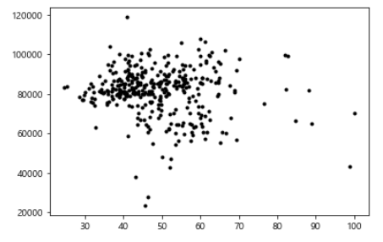
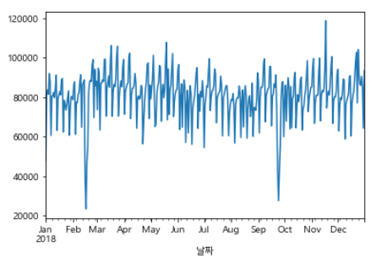
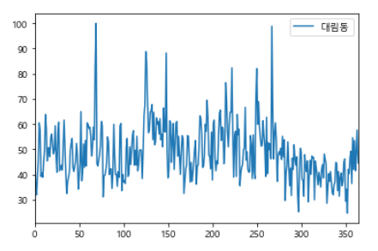
어떻게 생활유동인구 관광유동인구 분리할까?
2. 유동인구데이터(출퇴근시간 제외, 워크타운 제외)
+검색데이터(오피스 지역 제외)
워크타운 제외 기준: 일자리 분포도에 나와있는 워크타운 제외
워크타운 제외

Slide 18
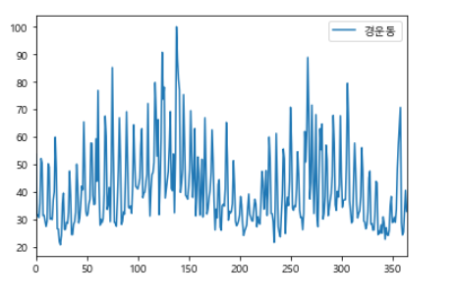
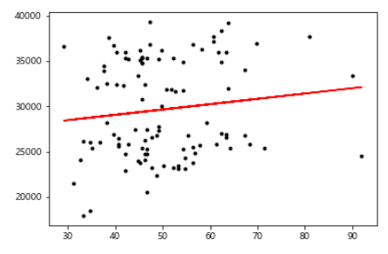
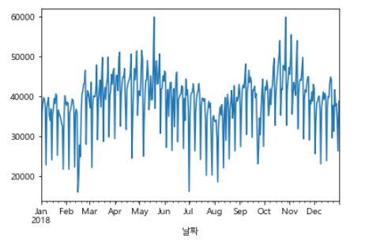
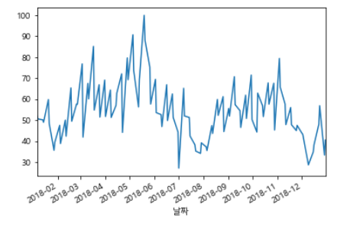
어떻게 생활유동인구 관광유동인구 분리할까?
3. 데이터 양을 증가시킴 - 2개년, 3개년 데이터 사용
2,3개년에 관한 유동인구 그래프
2,3개년에 관한 검색량 그래프
유동인구와 검색량의 상관관계

Slide 19
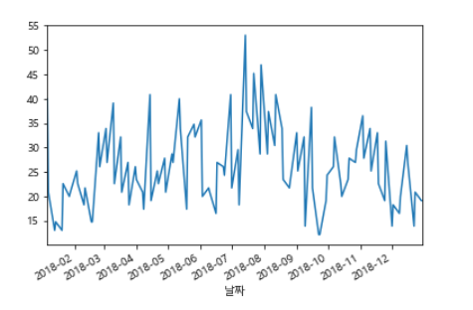
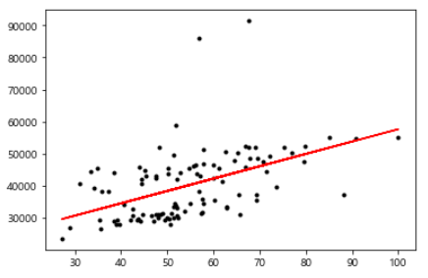
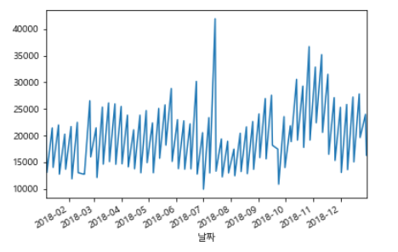
어떻게 생활유동인구 관광유동인구 분리할까?
4. 유동인구데이터(주말데이터 + 워크타운 제외)
+ 검색데이터 (주말데이터 + 워크타운 제외)
주말데이터만 추출한 유동인구
주말의 유동인구와 검색량 상관관계
주말데이터만 추출한 검색량

Slide 20
4. 결과 및 한계점

Slide 21
결과
과거 데이터 분석
(유동인구, 검색량데이터 )
미래
(검색량 변화를 통한
유동인구 예측)
연관성 크게없음
추가적 예측이 불가능함

Slide 22
한계점 분석
‘생활유동인구’와 ‘관광유동인구’를 확실하게 분리할 수 없다
2. 데이터랩 키워드 설정 개수(관광을 위한 모든 검색어 파악 불가능)
3. 대중교통 외의 교통수단을 고려하지 않은 데이터

Slide 23
활용 및 발전방안
유동인구 파악
상권에 대한 분석 가능
인구를 분산시키거나 의도적으로 집중시킬 수 있는 방법 및 관광상품 제안
시간대별 요일별 혼잡도
검색량의 변화로 혼잡도 파악
검색 키워드로 사람들의 성향 파악
추천검색어로 인구 유도 가능
동별
검색량

Slide 24
...
학스PPT의 네이버 테마 템플릿 무료 배포
Thank you

Slide 25

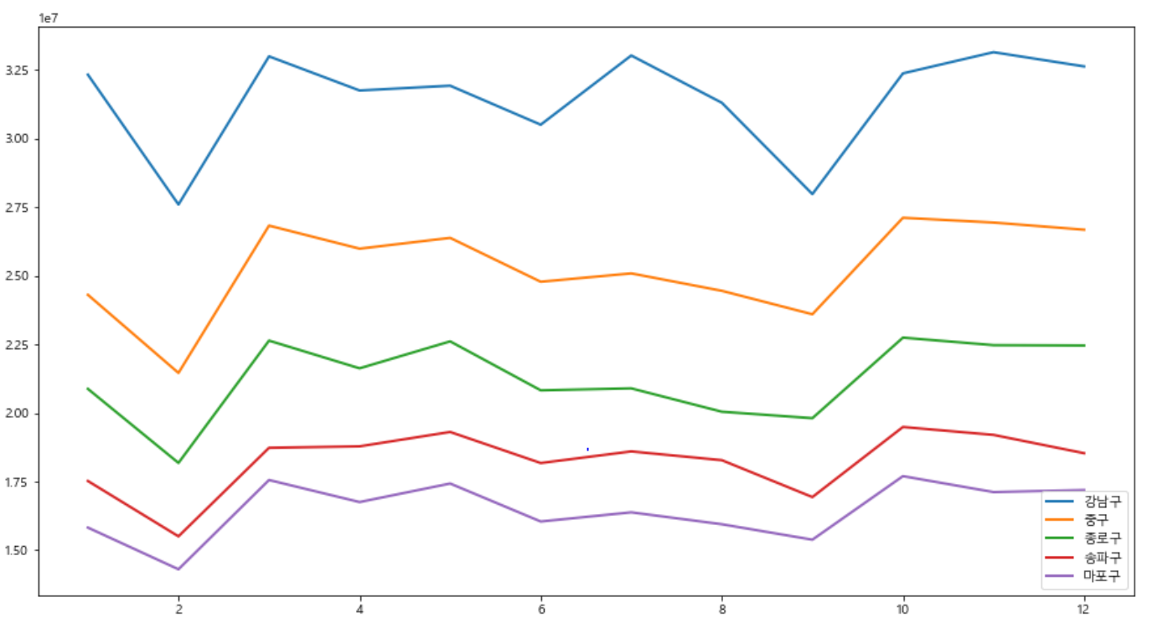
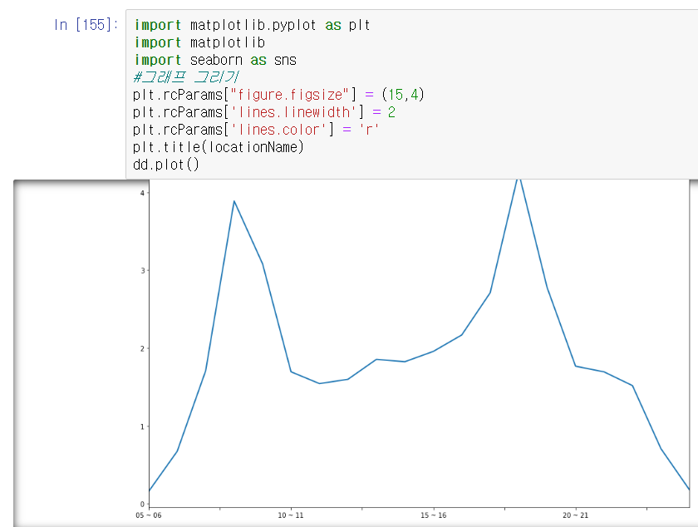
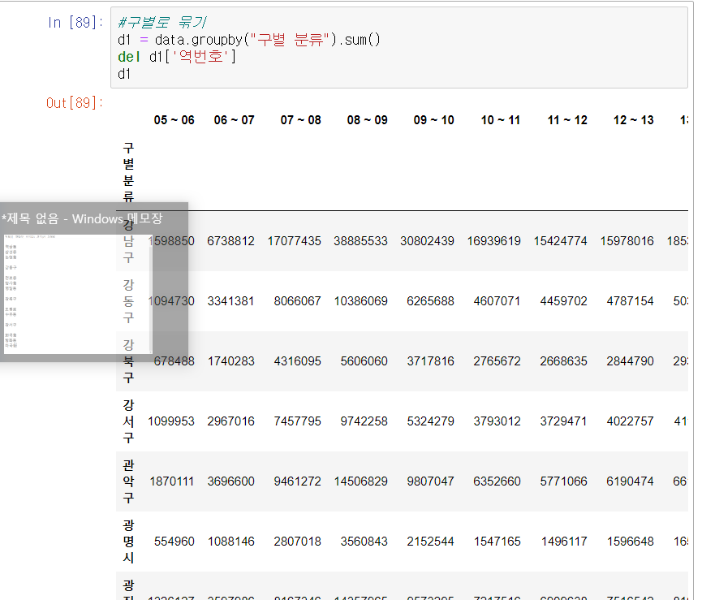
02. Data Visualization
- 이곳에 내용을 입력해주세요
- 이곳에 내용을 입력해주세요
- 이곳에 내용을 입력해주세요
- 이곳에 내용을 입력해주세요
- 이곳에 내용을 입력해주세요
- 이곳에 내용을 입력해주세요
이곳에 자세한 내용을 입력해주세요 이곳에 자세한 내용을 입력해주세요
이곳에 자세한 내용을 입력해주세요 이곳에 자세한 내용을 입력해주세요

Slide 26
01. Data Processing
지하철 데이터 구별분류
시각화를 위해 구별 라벨링
네이버 데이터갭을 활용하여 검색량 파악
- 이곳에 내용을 입력해주세요
- 이곳에 내용을 입력해주세요
- 이곳에 내용을 입력해주세요
- 이곳에 내용을 입력해주세요
- 이곳에 내용을 입력해주세요
이곳에 자세한 내용을 입력해주세요 이곳에 자세한 내용을 입력해주세요
이곳에 자세한 내용을 입력해주세요 이곳에 자세한 내용을 입력해주세요

Slide 27
03.목차를 입력해주세요
70%
50%
이곳에 자세한 내용을 입력해주세요 이곳에 자세한 내용을 입력해주세요
이곳에 자세한 내용을 입력해주세요 이곳에 자세한 내용을 입력해주세요

